Slide 1

Uma abordagem sobre a utilização de paralelismo em algoritmos genéticos aplicados em busca heurística de caminhos junho/2016
Rodrigo Mendonça da Paixão
Lucas Teles Agostinho
Orientador: Professor Dr. Eduardo Heredia

Slide 2
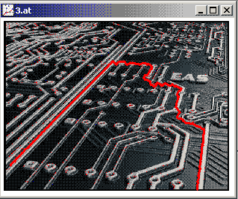
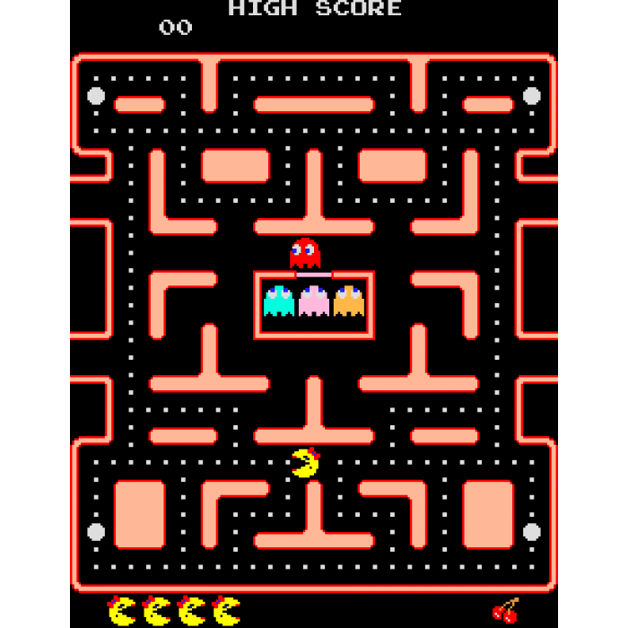
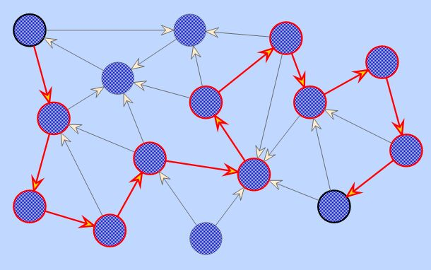
busca de caminho
1. Busca de Caminho
2. Algoritmo A*
3. Algoritmo A*
4. Algoritmos Genéticos
5. Algoritmos Genéticos
6. Algoritmos Genéticos e A*
7. Objetivos
8. O Modelo
9. Disciplinas contribuíram
10. Referencias
11. Agradecimentos
12. Perguntas
O que é busca de caminho?
Por que é importante?
Onde é usado?

Slide 3
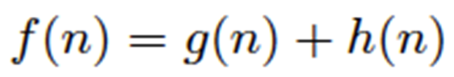
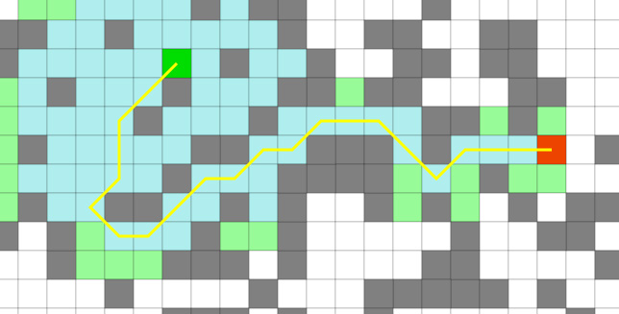
Algoritmo A*
1. Busca de Caminho
2. Algoritmo A*
3. Algoritmo A*
4. Algoritmos Genéticos
5. Algoritmos Genéticos
6. Algoritmos Genéticos e A*
7. Objetivos
8. O Modelo
9. Disciplinas contribuíram
10. Referencias
11. Agradecimentos
12. Perguntas
Busca heuristica [3]

Slide 4
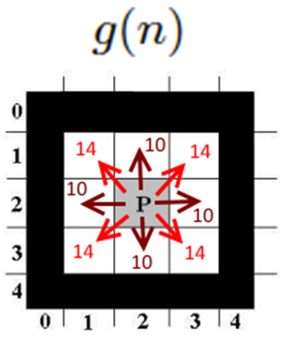
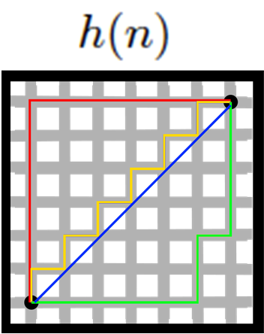
Algoritmo A*
1. Busca de Caminho
2. Algoritmo A*
3. Algoritmo A*
4. Algoritmos Genéticos
5. Algoritmos Genéticos
6. Algoritmos Genéticos e A*
7. Objetivos
8. O Modelo
9. Disciplinas contribuíram
10. Referencias
11. Agradecimentos
12. Perguntas
Como funciona? [3]

Slide 5
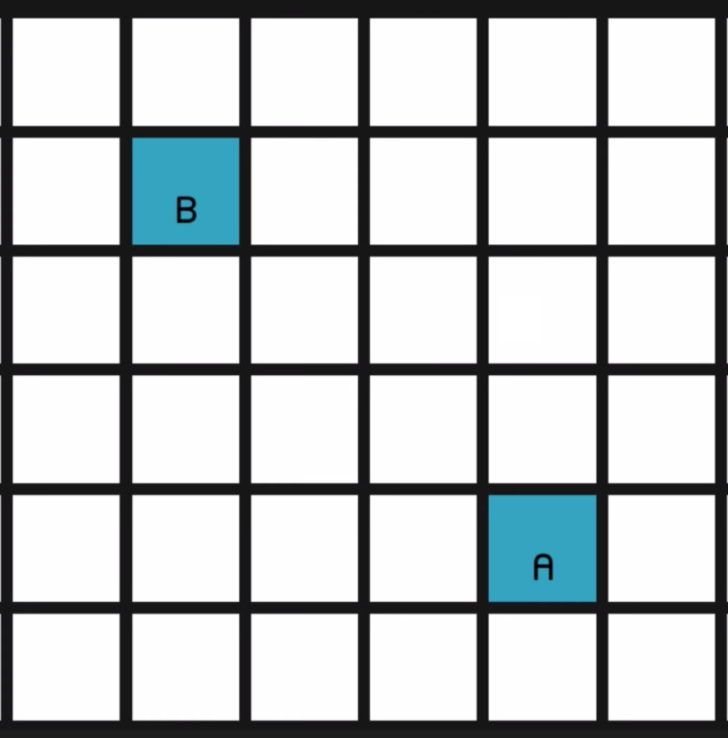
Algoritmo A*
1. Busca de Caminho
2. Algoritmo A*
3. Algoritmo A*
4. Algoritmos Genéticos
5. Algoritmos Genéticos
6. Algoritmos Genéticos e A*
7. Objetivos
8. O Modelo
9. Disciplinas contribuíram
10. Referencias
11. Agradecimentos
12. Perguntas

Slide 6
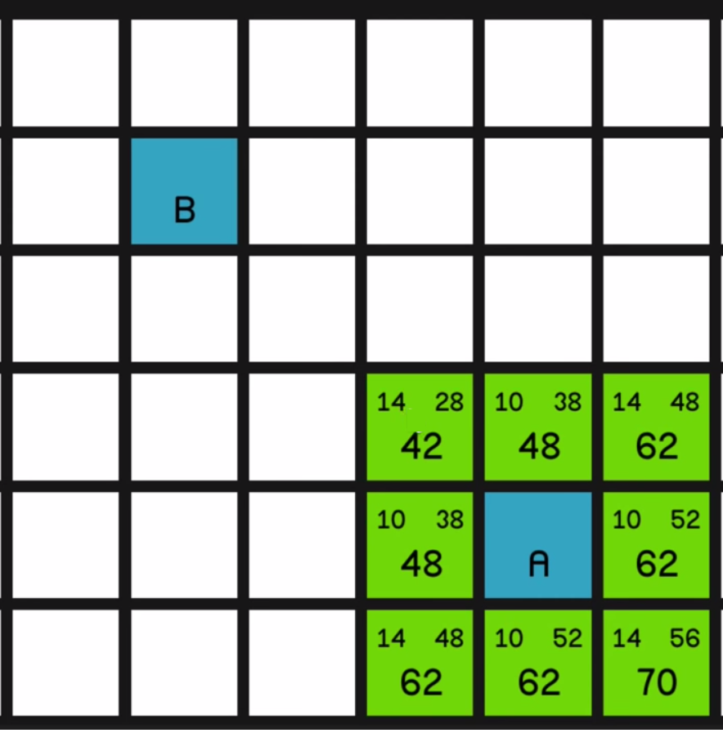
Algoritmo A*
1. Busca de Caminho
2. Algoritmo A*
3. Algoritmo A*
4. Algoritmos Genéticos
5. Algoritmos Genéticos
6. Algoritmos Genéticos e A*
7. Objetivos
8. O Modelo
9. Disciplinas contribuíram
10. Referencias
11. Agradecimentos
12. Perguntas

Slide 7
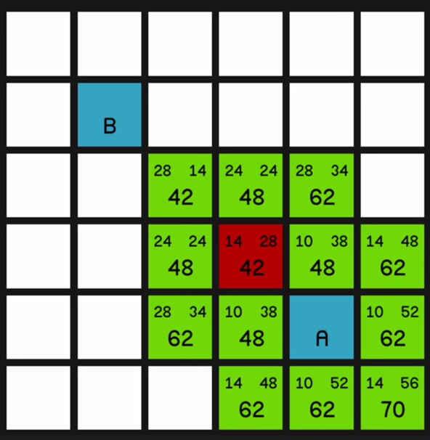
Algoritmo A*
1. Busca de Caminho
2. Algoritmo A*
3. Algoritmo A*
4. Algoritmos Genéticos
5. Algoritmos Genéticos
6. Algoritmos Genéticos e A*
7. Objetivos
8. O Modelo
9. Disciplinas contribuíram
10. Referencias
11. Agradecimentos
12. Perguntas

Slide 8
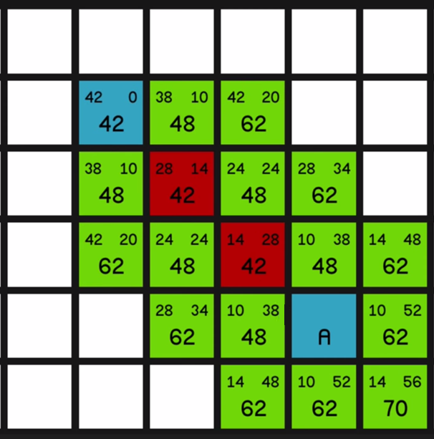
Algoritmo A*
1. Busca de Caminho
2. Algoritmo A*
3. Algoritmo A*
4. Algoritmos Genéticos
5. Algoritmos Genéticos
6. Algoritmos Genéticos e A*
7. Objetivos
8. O Modelo
9. Disciplinas contribuíram
10. Referencias
11. Agradecimentos
12. Perguntas

Slide 9
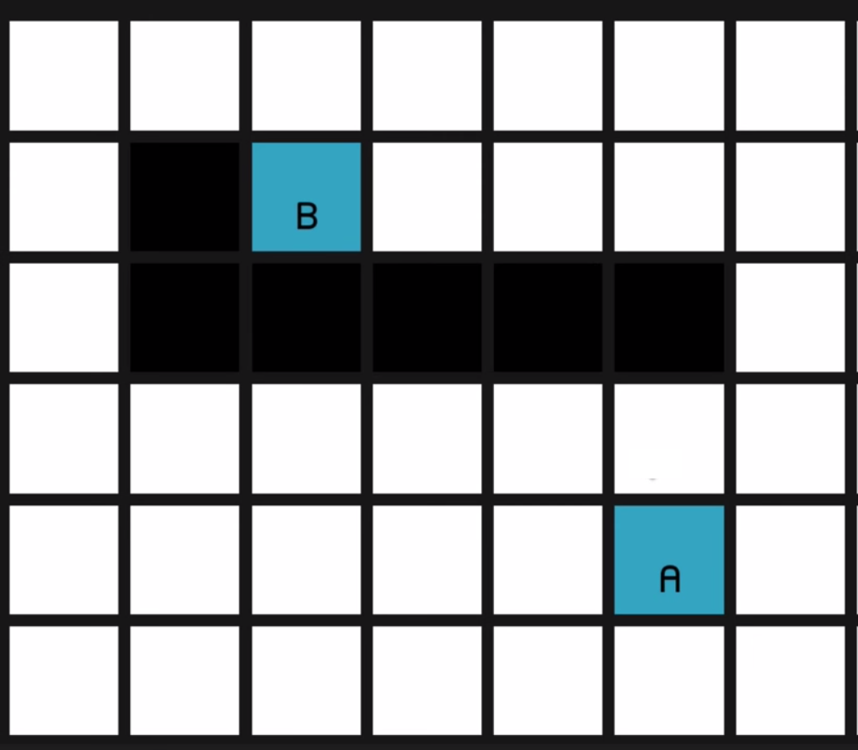
Algoritmo A*
1. Busca de Caminho
2. Algoritmo A*
3. Algoritmo A*
4. Algoritmos Genéticos
5. Algoritmos Genéticos
6. Algoritmos Genéticos e A*
7. Objetivos
8. O Modelo
9. Disciplinas contribuíram
10. Referencias
11. Agradecimentos
12. Perguntas

Slide 10
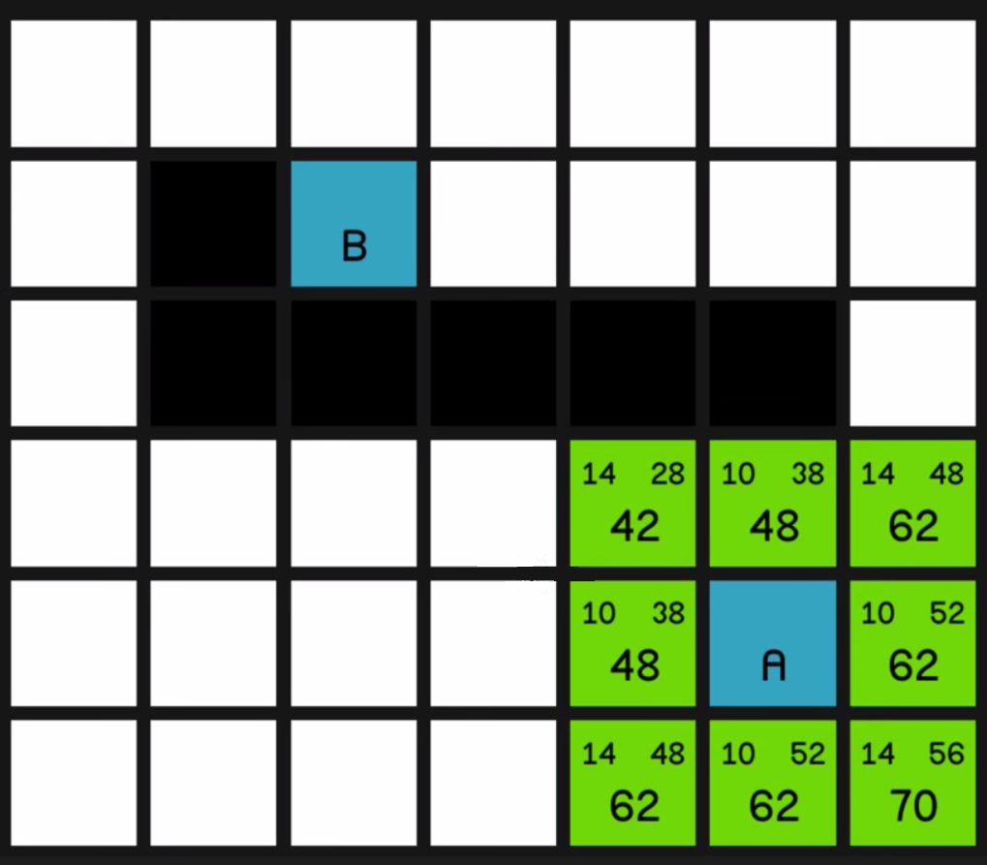
Algoritmo A*
1. Busca de Caminho
2. Algoritmo A*
3. Algoritmo A*
4. Algoritmos Genéticos
5. Algoritmos Genéticos
6. Algoritmos Genéticos e A*
7. Objetivos
8. O Modelo
9. Disciplinas contribuíram
10. Referencias
11. Agradecimentos
12. Perguntas

Slide 11
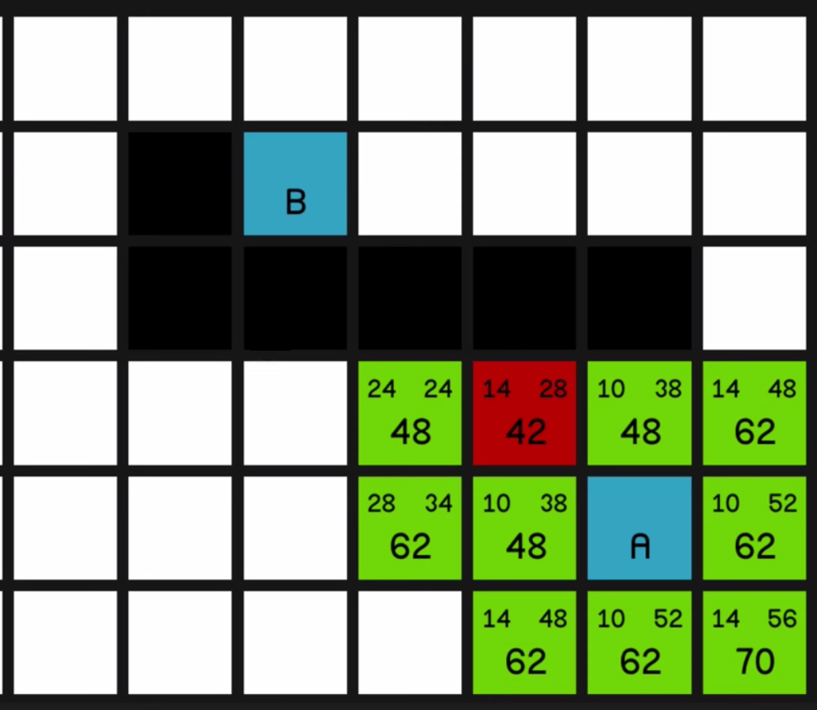
Algoritmo A*
1. Busca de Caminho
2. Algoritmo A*
3. Algoritmo A*
4. Algoritmos Genéticos
5. Algoritmos Genéticos
6. Algoritmos Genéticos e A*
7. Objetivos
8. O Modelo
9. Disciplinas contribuíram
10. Referencias
11. Agradecimentos
12. Perguntas

Slide 12
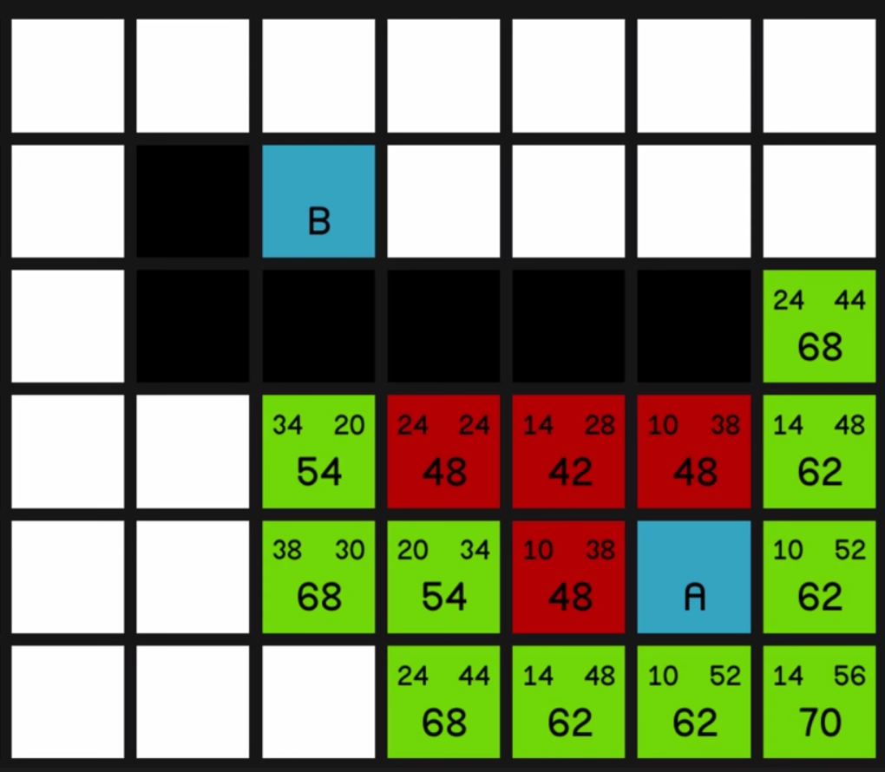
Algoritmo A*
1. Busca de Caminho
2. Algoritmo A*
3. Algoritmo A*
4. Algoritmos Genéticos
5. Algoritmos Genéticos
6. Algoritmos Genéticos e A*
7. Objetivos
8. O Modelo
9. Disciplinas contribuíram
10. Referencias
11. Agradecimentos
12. Perguntas

Slide 13
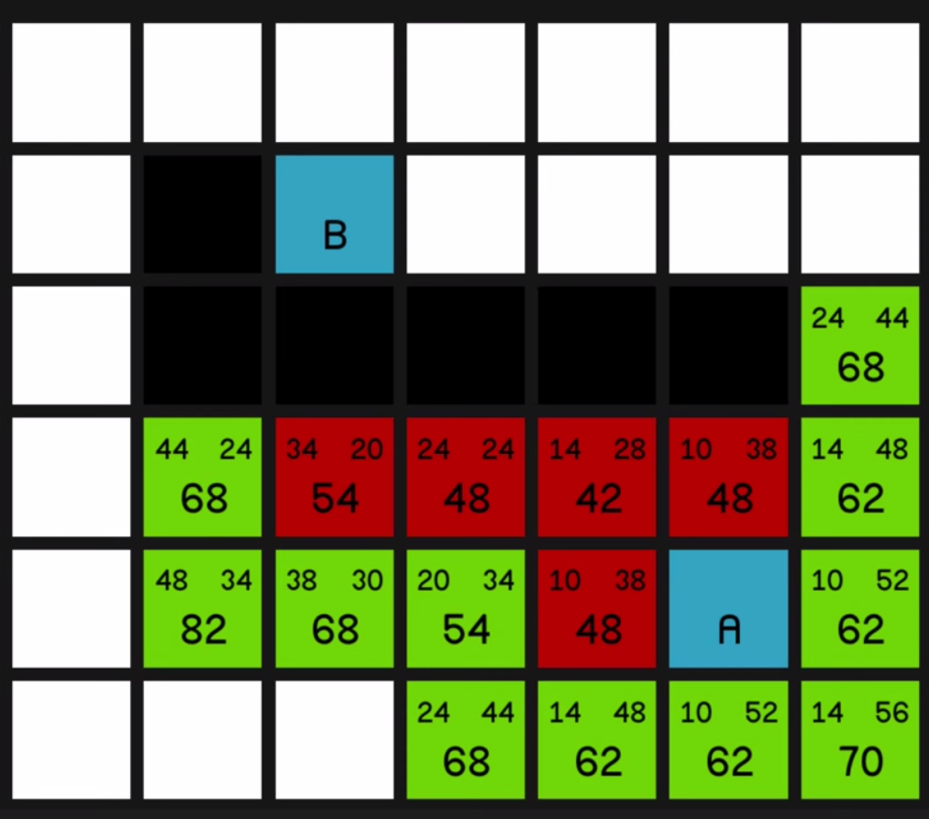
Algoritmo A*
1. Busca de Caminho
2. Algoritmo A*
3. Algoritmo A*
4. Algoritmos Genéticos
5. Algoritmos Genéticos
6. Algoritmos Genéticos e A*
7. Objetivos
8. O Modelo
9. Disciplinas contribuíram
10. Referencias
11. Agradecimentos
12. Perguntas

Slide 14
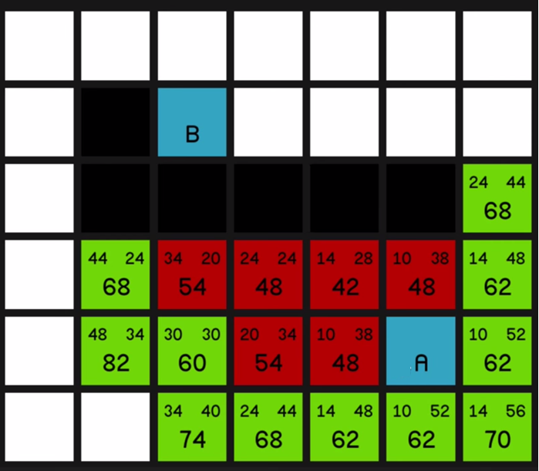
Algoritmo A*
1. Busca de Caminho
2. Algoritmo A*
3. Algoritmo A*
4. Algoritmos Genéticos
5. Algoritmos Genéticos
6. Algoritmos Genéticos e A*
7. Objetivos
8. O Modelo
9. Disciplinas contribuíram
10. Referencias
11. Agradecimentos
12. Perguntas

Slide 15
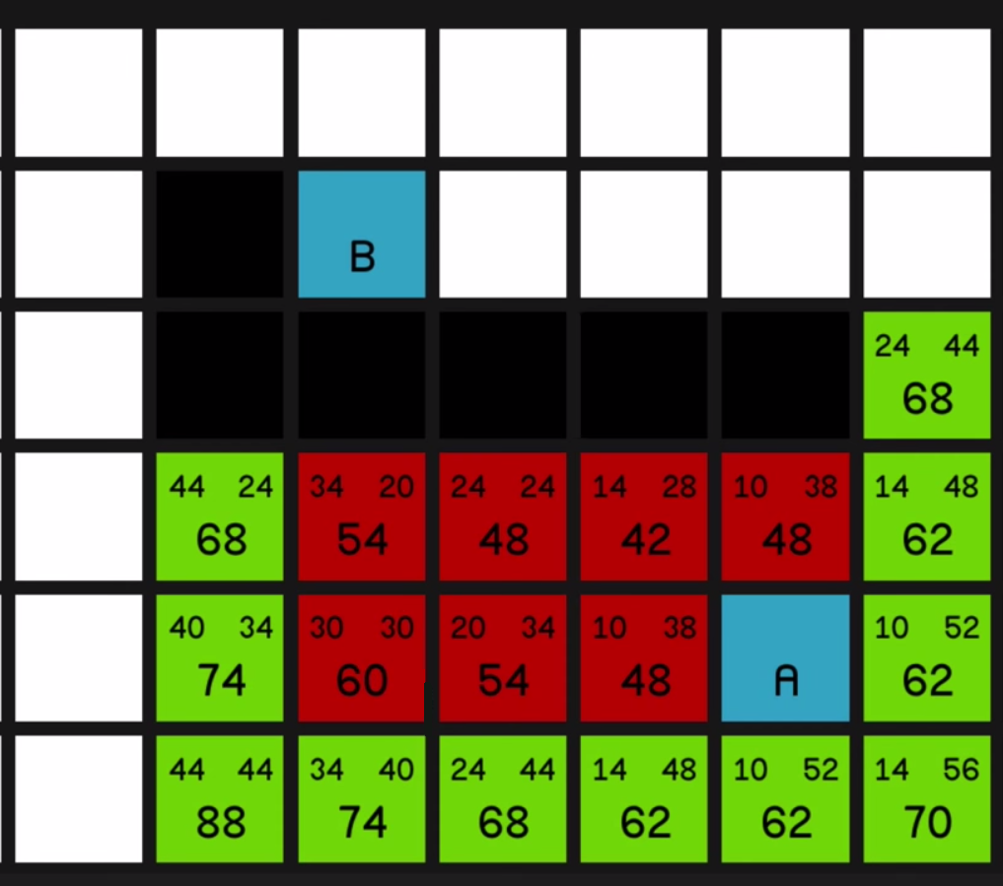
Algoritmo A*
1. Busca de Caminho
2. Algoritmo A*
3. Algoritmo A*
4. Algoritmos Genéticos
5. Algoritmos Genéticos
6. Algoritmos Genéticos e A*
7. Objetivos
8. O Modelo
9. Disciplinas contribuíram
10. Referencias
11. Agradecimentos
12. Perguntas

Slide 16
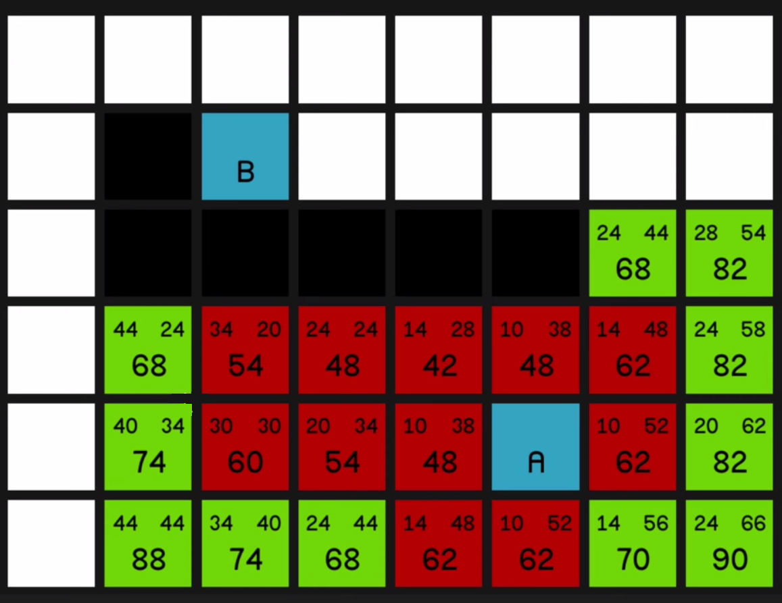
Algoritmo A*
1. Busca de Caminho
2. Algoritmo A*
3. Algoritmo A*
4. Algoritmos Genéticos
5. Algoritmos Genéticos
6. Algoritmos Genéticos e A*
7. Objetivos
8. O Modelo
9. Disciplinas contribuíram
10. Referencias
11. Agradecimentos
12. Perguntas

Slide 17
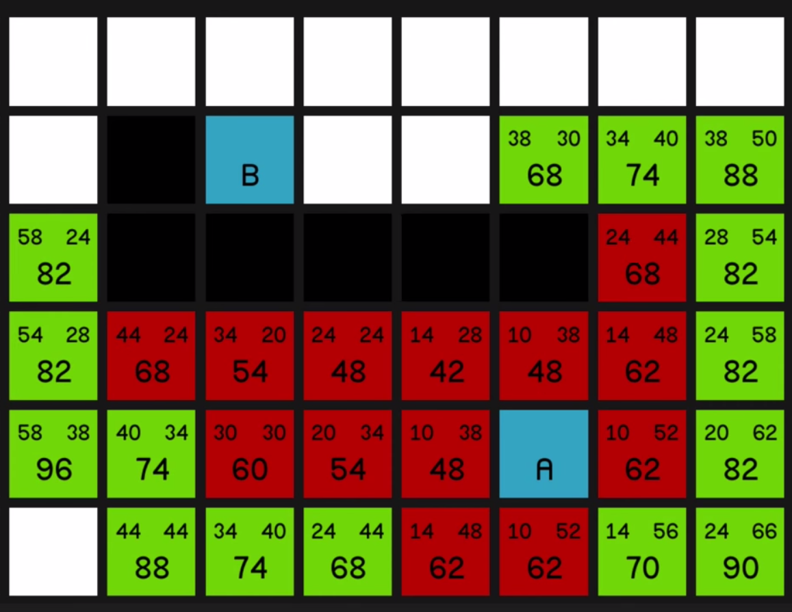
Algoritmo A*
1. Busca de Caminho
2. Algoritmo A*
3. Algoritmo A*
4. Algoritmos Genéticos
5. Algoritmos Genéticos
6. Algoritmos Genéticos e A*
7. Objetivos
8. O Modelo
9. Disciplinas contribuíram
10. Referencias
11. Agradecimentos
12. Perguntas

Slide 18
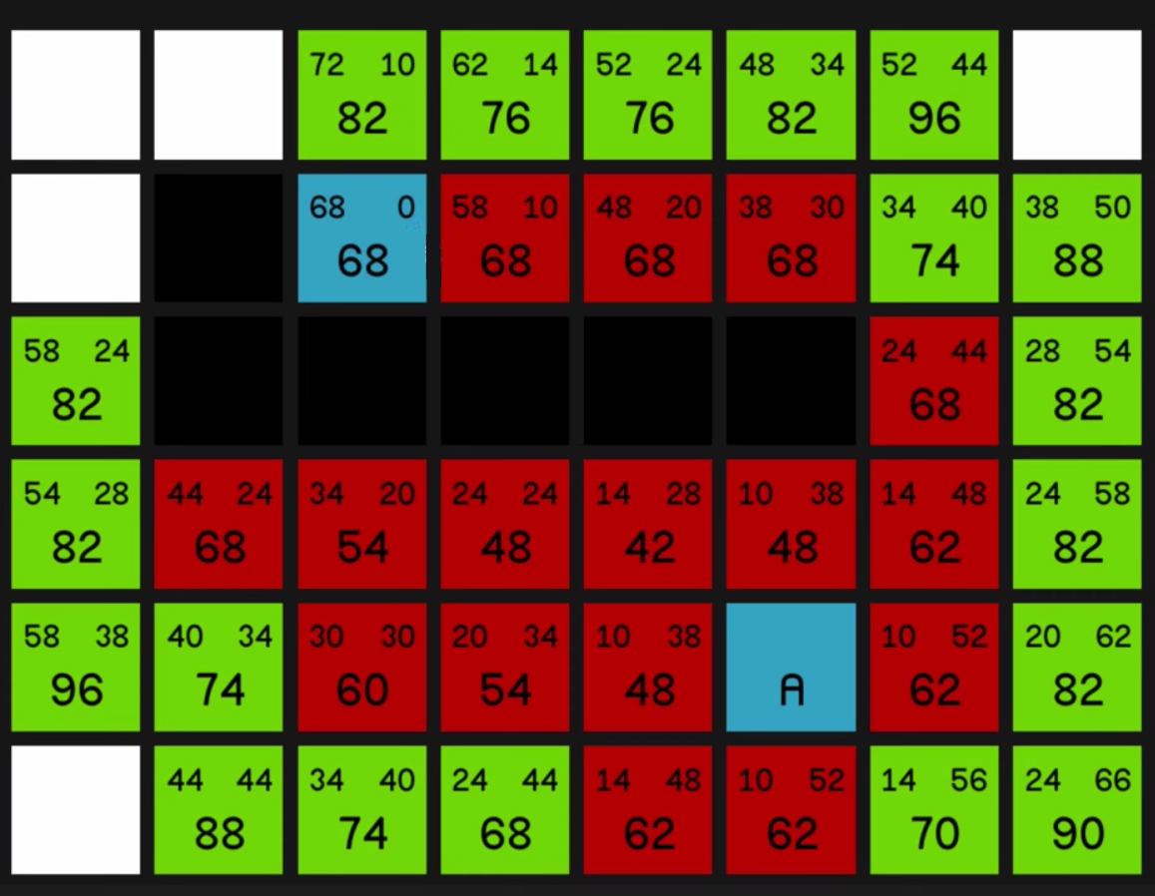
Algoritmo A*
1. Busca de Caminho
2. Algoritmo A*
3. Algoritmo A*
4. Algoritmos Genéticos
5. Algoritmos Genéticos
6. Algoritmos Genéticos e A*
7. Objetivos
8. O Modelo
9. Disciplinas contribuíram
10. Referencias
11. Agradecimentos
12. Perguntas

Slide 19
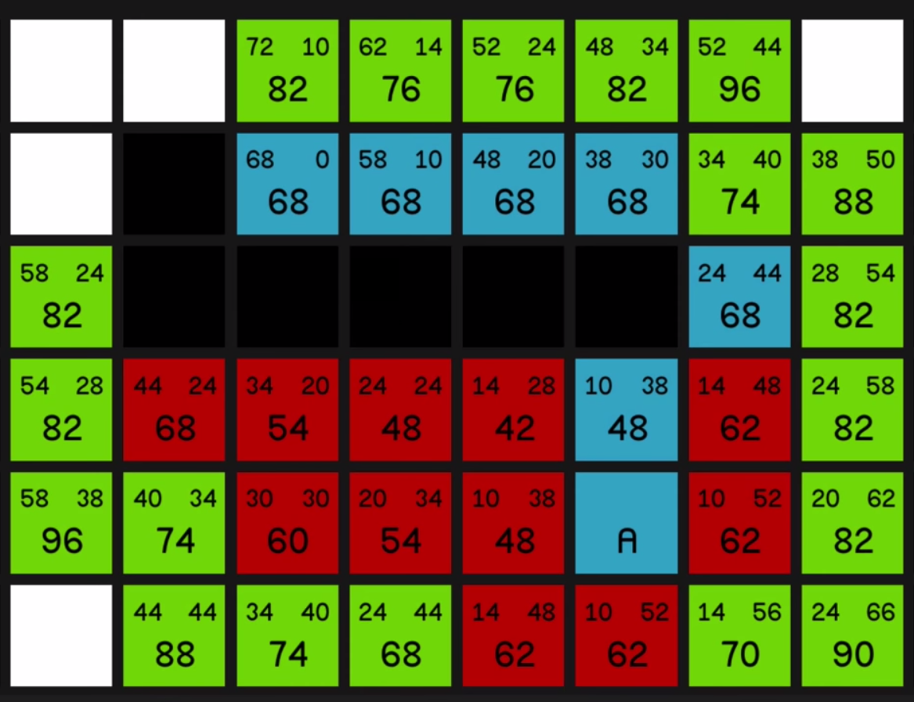
Algoritmo A*
1. Busca de Caminho
2. Algoritmo A*
3. Algoritmo A*
4. Algoritmos Genéticos
5. Algoritmos Genéticos
6. Algoritmos Genéticos e A*
7. Objetivos
8. O Modelo
9. Disciplinas contribuíram
10. Referencias
11. Agradecimentos
12. Perguntas

Slide 20
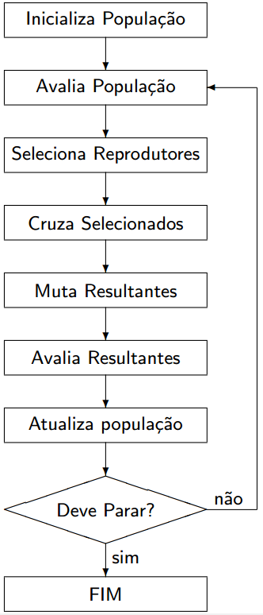
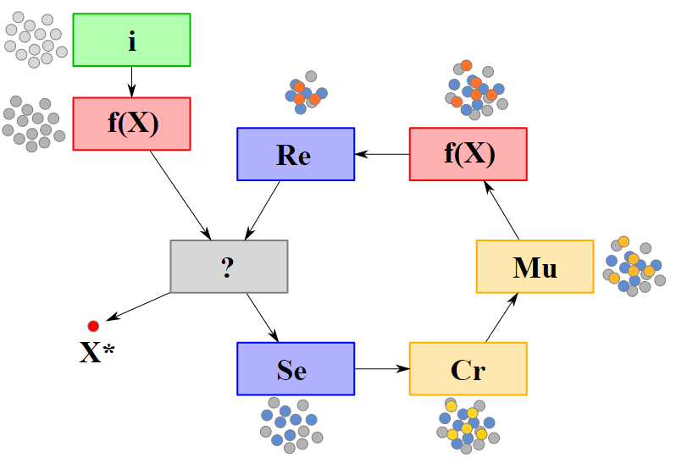
Algoritmo Genético
1. Busca de Caminho
2. Algoritmo A*
3. Algoritmo A*
4. Algoritmos Genéticos
5. Algoritmos Genéticos
6. Algoritmos Genéticos e A*
7. Objetivos
8. O Modelo
9. Disciplinas contribuíram
10. Referencias
11. Agradecimentos
12. Perguntas
O que é?
Como ele funciona?
[2]

Slide 21
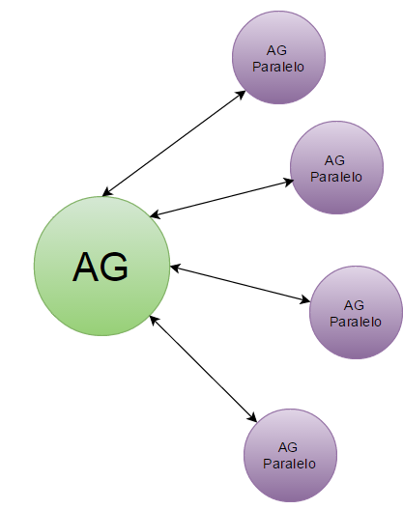
Algoritmo Genético Paralelo
1. Busca de Caminho
2. Algoritmo A*
3. Algoritmo A*
4. Algoritmos Genéticos
5. Algoritmos Genéticos
6. Algoritmos Genéticos e A*
7. Objetivos
8. O Modelo
9. Disciplinas contribuíram
10. Referencias
11. Agradecimentos
12. Perguntas
Como funciona?
Quais os pontos Positivos?
Quais os pontos negativos?
[1]

Slide 22
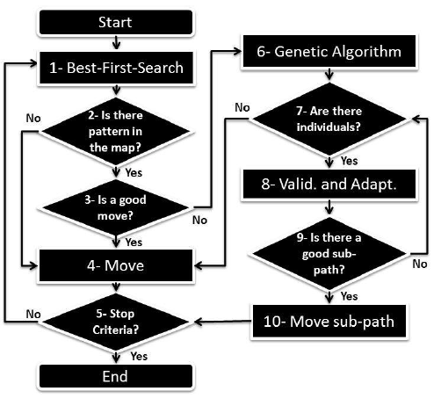
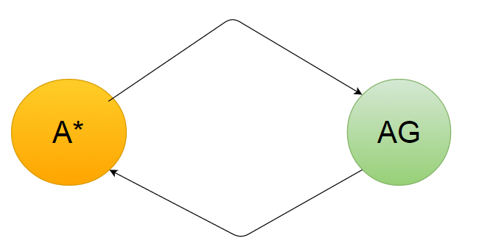
algoritmo genético com o A*
1. Busca de Caminho
2. Algoritmo A*
3. Algoritmo A*
4. Algoritmos Genéticos
5. Algoritmos Genéticos
6. Algoritmos Genéticos e A*
7. Objetivos
8. O Modelo
9. Disciplinas contribuíram
10. Referencias
11. Agradecimentos
12. Perguntas
Como funciona?
Quais os pontos positivos?
Quais os pontos negativos?
[4]

Slide 23
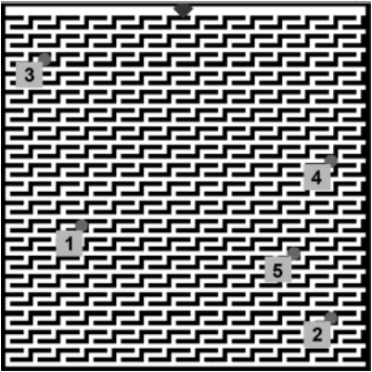
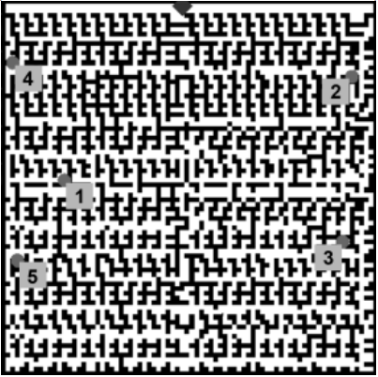
algoritmo genético com o A*
1. Busca de Caminho
2. Algoritmo A*
3. Algoritmo A*
4. Algoritmos Genéticos
5. Algoritmos Genéticos
6. Algoritmos Genéticos e A*
7. Objetivos
8. O Modelo
9. Disciplinas contribuíram
10. Referencias
11. Agradecimentos
12. Perguntas
MAPAS
Com padrão
Sem padrão
[4]

Slide 24
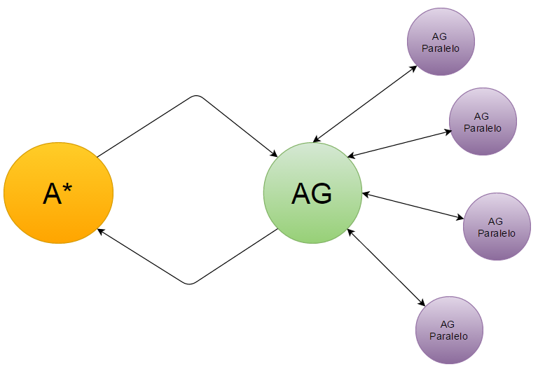
PROPOSTA
1. Busca de Caminho
2. Algoritmo A*
3. Algoritmo A*
4. Algoritmos Genéticos
5. Algoritmos Genéticos
6. Algoritmos Genéticos e A*
7. Objetivos
8. O Modelo
9. Disciplinas contribuíram
10. Referencias
11. Agradecimentos
12. Perguntas

Slide 25
Objetivos
1. Busca de Caminho
2. Algoritmo A*
3. Algoritmo A*
4. Algoritmos Genéticos
5. Algoritmos Genéticos
6. Algoritmos Genéticos e A*
7. Objetivos
8. O Modelo
9. Disciplinas contribuíram
10. Referencias
11. Agradecimentos
12. Perguntas
Verificar a aplicabilidade de paralelismo de AG para melhoria de precisão em busca heurística de caminhos.
Criar uma base de testes com mapas em tamanhos
padrões diferentes.
Implementar o Algoritmo A*
Aplicar um modelo de paralelização de AG.
Combinar o modelo paralelo com o de busca
Mensurar os resultados

Slide 26
Referencias
1. Busca de Caminho
2. Algoritmo A*
3. Algoritmo A*
4. Algoritmos Genéticos
5. Algoritmos Genéticos
6. Algoritmos Genéticos e A*
7. Objetivos
8. O Modelo
9. Disciplinas contribuíram
10. Referencias
11. Agradecimentos
12. Perguntas
[1] ALAOUI, O. F. S. M.; EL-GHAZAWI, T. A parallel genetic algorithm for task mapping on parallel machines. 2000.
[2] LUCAS, D. C. Algoritmos genéticos: uma introdução. Universidade Federal do Rio Grande do Sul, 2002.
[3] HART, N. J. N. P. E.; RAPHAEL, B. A formal basis for the heuristic determination of minimum cost paths. IEEE Transactions on Systems, Science, and Cybernetics
[4] SANTOS, A. F. V. M. e. E. W. G. C. U. O. Pathfinding based on pattern detection using genetic algorithms. SBC - Proceedings of SBGames, 2012

Slide 27
Agradecimentos
1. Busca de Caminho
2. Algoritmo A*
3. Algoritmo A*
4. Algoritmos Genéticos
5. Algoritmos Genéticos
6. Algoritmos Genéticos e A*
7. Objetivos
8. O Modelo
9. Disciplinas contribuíram
10. Referencias
11. Agradecimentos
12. Perguntas
Orientador: Prof. Dr. Eduardo Heredia
Coordenadora: Daniele Mingatos

